Slide 1
신성통상 패션관리시스템 ( FA-ONE )
- Process 정의서
- IT기획팀 -

Slide 2
SHINSUNG 패션 관리 시스템(FA-ONE) 구성
정보관리 – 조직 정보, 브랜드 관리, 품종 관리, 칼라 관리, 사이즈 관리, 거래선 관리, 판부자재 관리 외
상품기획 – 사전 원가 관리, 작업지시서 관리, 제상품 매출 및 라이프 사이클 현황 조회
물류관리 – 입고관리, 출고 관리, 창고간 제품이동 관리, 자가소모 등록 및 관리, 반품 검수 관리, 거래명세서 관리
영업기획 – 매장 매출 목표 관리, 매장 출고 요청 / 반응 출고 관리, 매장 반품 관리, 매장 배분 등급 관리, , 프로모션 관리
F-POS – 판매 등록 및 현황 관리, 점간 지시 (RT) 관리, 매장 입/출고 관리, 매장 반품 관리, 매장 근무자(근태) 관리
영업관리 – 마감 수불 관리, 매장 입금 및 비용/채권 관리, 중간관리자 관리, 직영 매장 관리, 유통망(백화점/대리점) 정산 관리
AS 관리 – AS 등록 및 진행현황 관리, 클레임 관리 외

Slide 3
정보 관리 PROCESS
Contents
브랜드 정보
품종 정보
칼라 정보
사이즈정보
거래선 정보
판 부자재관리
프로모션관리
정보 관리 프로세스는 패션 관리(영업관리) 를 하기 위한 기본 정보를 등록하고 관리 합니다. 조직 및 브랜드, 상품 정보에 필요한 제반 사항, 거래처 정보, 매장 정보 등을 등록하고 관리하여 유통 활동을 할 수 있는 기본 정보에 대한 내용을 관리 합니다.

Slide 4
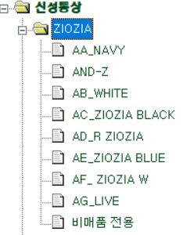
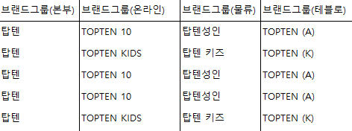
프로젝트 명 | 신성통상 FA-ONE | 프로세스정의서 | 작업일자 | 2026-03
업무그룹 명 | 정보관리 |  | Version | 1.0
브랜드정보 | 품종정보 | 칼라정보 | 사이즈정보 | 거래선 정보 | 매장 정보 | 판 부자재 정보
브랜드 영업팀 | IT 팀 | 설명
 |  | [브랜드 정보] 상위 브랜드 와 서브 브랜드 코드를 등록하고, 분석 자료를 제공하는 시스템과 연동되는 정보를 관리 (1) 상위 브랜드(조직) 정보 상위 브랜드 정보 관리 및 신규브랜드 등록 * 알파벳 A~Z 까지 26자리 중 Q,S,T,W 4 개 잔여 -> 상위 브랜드 포화 상태 일 때 대안 (2) 서브 브랜드 정보 상위 브랜드와 조합할 목적 별, 기능 별 서브브랜드 등록 관리 ex) AA -> ZIOZIA AA_NAVY AZ -> ZIOZIA AND-Z (3) 연관 시스템 정보 시스템 분석을 위한 집계 또는 연관 유관 시스템에서의 표기를 위한 정보를 등록/관리 * 하위 브랜드 추가 또는 변경 시 고려 사항 - 브랜드그룹(본부) : EDW 매출 집계 단위 - 브랜드그룹(온라인) : 온라인 몰 매출 집계 단위 - 브랜드그룹(물류) : 물류 반품 차수 관리 단위 - 브랜드그룹(테블로) : BI 대시보드 (테블로) 집계
브랜드 생성/변경 요청
시작
(1) IT 접수
G/W 전자결재 상신
(2) 브랜드 정보
(3) 연관시스템 정보
종료

Slide 5
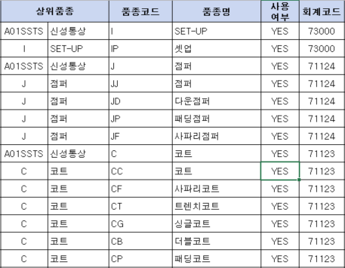
프로젝트 명 | 신성통상 FA-ONE | 프로세스정의서 | 작업일자 | 2026-03
업무그룹 명 | 정보관리 |  | Version | 1.0
브랜드정보 | 품종정보 | 칼라정보 | 사이즈정보 | 거래선 정보 | 매장 정보 | 판 부자재 정보
상품기획팀 | IT팀 (품종 정보입력) | 설명
 |  | [품종 정보] 상위 품종 ( 대복종 ) 을 등록하고, 이와 연관된 하위 품종 ( 소복종 ) 코드를 등록 관리 (1) 상위 품종 정보 제상품을 구분하는 대분류 ( 상위 품종 ) 등록 관리 (2) 하위 품종 정보 대복종 ( 상위 품종 ) 에 연관된 하위 품종 ( 소복종 ) 정보 등록 관리 (3) 회계 코드 정보 회계 시스템 I/F 를 위한 품종 별 회계 코드 관리 ( 상위 품종 회계코드 관리 / 하위 품종 관리 X )
품종 정보 생성/변경 요청
시작
(1) 상위 품종 정보
G/W 전자결재
(2) 하위 품종 정보
(3) 회계 코드 정보
종료

Slide 6
프로젝트 명 | 신성통상 FA-ONE | 프로세스정의서 | 작업일자 | 2026-03
업무그룹 명 | 정보관리 |  | Version | 1.0
브랜드정보 | 품종정보 | 칼라정보 | 사이즈정보 | 거래선 정보 | 매장 정보 | 판 부자재 정보
경영기획팀 (칼라 정보)
설명
[칼라 정보]
전사 시스템 사용 칼라 코드 등록 / 관리
(1) 대표 칼라 선택
등록 하려는 칼라를 대표하는 칼라코드 선택
(2) 칼라 코드 / 칼라 명 등록
대표 칼라 선택 후 등록하려는 칼라코드와 등록 칼라에 대한 한글 칼라 명 / 영문 칼라 명을 등록
※ 사용 하지 않는 칼라코드
/ 중복 칼라코드에 대한 정리 작업 진행여부
시작
(1) 대표 칼라 선택
(2) 칼라코드 / 칼라 명 기입
칼라 총 갯수 : 1434
대표 칼라 갯수 : 18
사용 중 칼라 : 650
미사용 칼라 : 784
종료

Slide 7
프로젝트 명 | 신성통상 FA-ONE | 프로세스정의서 | 작업일자 | 2026-03
업무그룹 명 | 정보관리 |  | Version | 1.0
브랜드정보 | 품종정보 | 칼라정보 | 사이즈정보 | 거래선 정보 | 매장 정보 | 판 부자재 정보
상품기획팀 (사이즈 정보)
상품기획팀 (기획 사이즈 정보)
설명
[사이즈 정보] [기획사이즈 정보]
전사 사용할 기본 사이즈 정보 등록 및
브랜드 별 목적에 맞는 기획 사이즈 정보를 관리
(1-1) 전사에서 사용할 실제 사이즈 코드에 대한 정보 등록 및 관리
(2-1) 브랜드 별 / 목적 별 사이즈 그룹 코드생성
(2-2) 생성된 브랜드 / 목적 별 사이즈 그룹코드에서 실제 사용할 실제 사이즈 쳬계 범위 등록 및 관리
※ 작업 지시서 ＇기획 사이즈‘ 등록 시 제품 정보 그룹에 매칭되는 기획 사이즈 범위 LOAD
※ 사이즈 정보 관리 단일화 여부 협의 필요
※ 사이즈 정보 선 등록되지 않은 사이즈는 기획 사이즈 정보에서 사용 불가
시작
(1-1) 전사 사이즈 정보등록
(2-1) 브랜드 별 목적 별 분류 ( 사이즈 그룹 생성 )
(2-2) 세부 분류에 따른
실 사이즈 범위 등록
종료

Slide 8
프로젝트 명 | 신성통상 FA-ONE | 프로세스정의서 | 작업일자 | 2026-03
업무그룹 명 | 정보관리 |  | Version | 1.0
브랜드정보 | 품종정보 | 칼라정보 | 사이즈정보 | 거래선 정보 | 매장 정보 | 판 부자재 정보
현업 담당자
회계팀(재무)
FA-ONE 시스템 I/F
영업관리 / 사업부
설명
[사업자 기본] [구매 / 생산처 정보]
전사 관련 사업자 관련 정보 등록 관리
(1-1) 각 사업부에서 신규 거래처 요청 회계시스템 (AIS)에 등록 (M0061-현업업체등록)
(1-2) G/W 전자결재 상신
2. 회계(재무) 담당자 승인 처리
※ 시스템 내 모든 사업자 정보는 회계시스템(AIS) 에서 등록 , 각 시스템으로 인터페이스
-> ’25 AIS 개편을 통해 거래선 입력 일원화
(3-1) 회계시스템에 등록된 사업자 정보등록은 자동 배치를 통해 ESP DB를 거쳐 FONE 시스템 으로 인터페이스 ( 1분마다 실행 )
* 증분 데이터 인입 ( 신규 / 변경 )
(3-2) 인터페이스 받은 사업자 정보 중 구매 / 생산처 정보는 구매 / 생산처 정보 화면을 통해 거래처 정보 확인
(3-2) 인터페이스 된 사업자 정보 중 매장 사업자 정보는 매장 정보 등록 시 사용
시작
(1-1)사업자 등록 요청
(1-2)G/W 전자결재 상신
(AIS)회계관리시스템
1분 주기 I/F
(3-1)사업자 기본 현황
ESP (수출영업관리)
사업자유형
매장
(3-3)매장 정보
10분 주기 I/F
구매 / 생산처
ESP DB
(3-2)구매 / 생산처 정보
C2281 생산처
C2282 구매처
C2283 해외처
매장 / 브랜드 정보
브랜드 담당자 등록
끝

Slide 9
프로젝트 명 | 신성통상 FA-ONE | 프로세스정의서 | 작업일자 | 2026-03
업무그룹 명 | 정보관리 |  | Version | 1.0
브랜드정보 | 품종정보 | 칼라정보 | 사이즈정보 | 거래선 정보 | 매장 정보 | 판 부자재 정보
브랜드 영업팀
영업관리팀
브랜드기획팀
설명
시작
[매장 정보] [매장브랜드정보] [브랜드 담당자 등록]
매장 등록 및 제반 사항 등록 관리
(1-1) 사업부 브랜드 영업팀에서 신규 매장 등록에 대한 요청을 G/W 전자결재를 통해 상신
(2-1) 매장 기본정보 등록
거래선 등록된 사업자 번호를 조회하여 최초 데이터 세팅 하며, 매장 기본 정보를 기입
( 히스토리 관리 수기 작업 – 영업관리팀)
(2-2) 매장 브랜드 정보
매장 취급 가능 브랜드 정보 등록
(2-3) 매장 단말기 정보
직영점, 대리점 브랜드 영업팀 단말정보 기입
(2-4) 매장 상세 정보
매장 유통망 분류, 매장 유형, 운영 형태, 매장등급 구분, 제어, 계약 관계에 대한 정보등록
* 항목 정리 필요, DW 분석 정보 ( EWD, ODW) 연관 관계 분석 필요
(2-5) 기타 사항 등록
근태 관리 관련 GPS 정보 및 기타 정보 등록
(1-1) 매장 등록 요청
(1-2)G/W 전자결재 상신
(2-1)매장 기본정보 등록
(3)브랜드 담당자 등록
매장정보 수기 관리
ISSUE!!
(2-2)매장 브랜드 정보
직영점
NO
YES
(2-3)매장 단말기 정보
(3-1) 단말기 납품 / 세팅
(2-4)매장 상세 정보
매장 유형 정리 / 사용하지 않는 기능 제거 필요
ISSUE!!
(2-5)기타 사항 등록(GPS外)
끝

Slide 10
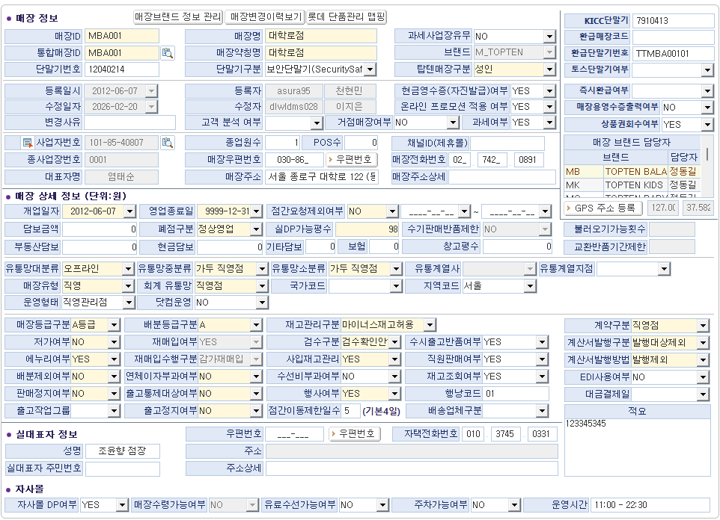


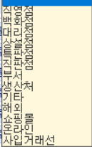

□ 매장정보 화면 구성 및 진행 PROCESS
3
6
매장 ID
브랜드(1) + 유통형태(1) + 상권(1) + SEQ(3)
Ex) MBA001 : 탑텐 + 직영점 + 서울 + 001
MCC010 : 탑텐 + 위탁(백화점) + 인천 + 010
MDL004 : 탑텐 + 위탁(대리점) + 울산 + 004 ….
* 반드시 이 규칙에 따르는 것은 아님. ( 영업관리팀 관리 )
2. 매장 기본 정보
매장명, 매장 구분, 매장 등록정보, 사업자번호, 매장 주소/연락처등 매장의 기본 정보 관리
* 사업자 번호 : 회계시스템 선 등록 후 인터페이스 된 정보 LOAD
사업자 번호 변경 되는 CASE? 영향도 분석, 조치 사항 파악 필요
3. 매장 브랜드 정보 관리
매장 취급 브랜드에 대한 관리 ( 멀티 브랜드 관리 – 신규 페이지 )
4. 매장 상세 정보 1
매장 영업시작/종료일, 담보 정보, 매장 분류 ( 유통망 별, 매장 유형 구분, 회계 유통망 구분, 운영 형태 등 )
* 매장 분류
1.유통망분류 ( 대/중/소 )
2. 매장 유형 ( 직영/위탁/사입/매장(온라인) )
3. 회계유통망 ( 직영/백화점/대리점/상설점/특판점/부서/생산처 ) 4. 운영형태 ( 직영관리점 / 중간관리점 / 대리점 )
* 분석을 위한 유형 세분화 – DW 연계 확인 후 정리 필요
5. 매장 상세 정보 2
매장 등급 구분, 재고관리 구분, 각종 시스템 제어 여부 관리 ( 출고 순위, 매출/재고관리 등 시스템 기능 제어 항목 )
6. 매장 기타 정보
KICC 단말기 정보, 현금 단말기 정보, 영수증, 상품권 회수 여부 등
매장 브랜드 담당자 정보 ( 조회 )
* GPS 주소 등록 – 매장 근무자 근태 관리 ( 매장 APP 연동 )
1
2
4
5
※ 매장 정보의 대부분을 영업관리팀에서 관리하며 등록,관리 / 업무 기능별로 TAB 분리하여 부서별 권한 부여 고려
매장 ID 의 경우 대개 규칙성 있게 진행되나, 수기로 입력 되고 있어 오 입력 가능성 있음
매장 분류가 다양하며, 일부 정리가 필요할 것으로 판단되나 데이터 분석계를 위한 구성이 있어 연결관계 확인 필요
매장 관련 데이터 변경관리가 부족하여 과거 정보에 대한 파악이 어려움 ( 전반적인 히스토리 확인 어려움 )

Slide 11
프로젝트 명 | 신성통상 FA-ONE | 프로세스정의서 | 작업일자 | 2026-03
업무그룹 명 | 정보관리 |  | Version | 1.0
브랜드정보 | 품종정보 | 칼라정보 | 사이즈정보 | 거래선 정보 | 매장 정보 | 판 부자재 정보
물류센터
브랜드기획팀
영업관리팀
설명
시작
[판부자재 등록] [판부자재 분담률 등록]
판 부자재 – 매장 판매를 위한 자재들 일체
또는 사은품 일부에 대한 정보를 등록하고 매장 – 본사 간 분담률 등록
(1-1) 박스, 폴리백 등 제상품 판매를 위한 자재 일체를 물류센터에서 등록
(1-1) 매장 기본정보 등록
일부 판 부자재는 브랜드 기획팀에서 등록
Ex) 사은품, 스티커 일부 외
(2-1) 판 부자재 분담률 등록
판 부자재에 대한 매장 – 본사간 비용 부담에 대한 비율
(1-1) 판 부자재 정보등록
(1-1) 판 부자재 정보등록
(2-1) 판 부자재 분담률등록
끝

Slide 12
상품 기획 PROCESS
Contents
작업지시서 관리
상품기획 프로세스는 제상품을 제작하기 위해 생산 시스템과 연계하여 사전 원가 및 작업 지시서 관리 업무를 수행 합니다. 기준 정보를 활용하여 품번을 생성하고, 제품을 제작하기 위하여 유관 부서와 긴밀히 협조하며 다양한 정보를 등록 / 관리 합니다.

Slide 13
프로젝트 명 | 신성통상 FA-ONE | 프로세스정의서 | 작업일자 | 2026-03
업무그룹 명 | 상품기획 관리 |  | Version | 1.0
작업지시 등록
상품기획팀
디자인팀
소싱 (S-ONE )
설명
시작
[작업지시관리]
제상품 생산을 위한 품번 및 속성 정보 관리
[상품기획팀]
(1-1) 제품 코드 채번
(1-2) 제품 /스타일 정보 입력
(1-3) 제품 속성 입력
(1-4) 칼라, 기획 사이즈 / 기획수량 입력
상기 4가지 항목 동시 진행
(1-5) 각종 인증서 파일 업로드 ex> CTI 인증
(1-6) 분할 입고 정보 등록
[디자인팀]
(2-1) 자재 사양 정보 입력
- 주요 자재에 대한 정보만 간략하게 입력
(2-2) 사이즈 스펙 정보 입력
- 사이즈 별 세부 정보 / 패턴팀 업데이트
(2-3) 작지 디자인 파일 업로드
- 스케치 포함 제품 디자인 파일 업로드
[소싱]
(3-1) 제품정보 생성 후 I/F, 파일 번호와 매칭
(3-2) 사전원가 등록 및 결재를 통한 확정
(3-3) 입고 예정 정보 확인
( 영업관리 시스템 분할입고 정보 등록 )
(3-4,5) 자재 등록 및 생산 사전원가 도출
(3-6) 생산 사전원가 확정
(3-7) 선적 전 분할입고 정보 완료 되어야 함
ISSUE!!
정보의 일관성 유지 / 변화 관리 필요성
(1-1) 제품코드 채번
(3-1) 파일 번호 매칭
제품정보
(1-2) 제품/스타일정보 입력
(3-2) 사전원가 등록
작지정보
(2-1) 자재 사양정보 입력
(1-3) 제품 속성 입력
스타일정보
(3-3) G/W 사전원가 결재
제품 속성
(2-2) 사이즈 스펙 입력
(1-4) 기획 사이즈/칼라 입력
(3-4) 자재 등록 구매
(2-3) 작지 디자인 파일 등록
ISSUE!!
TAG 발주 수기작업
(1-5) 인증서 파일 업로드
(3-5)G/W 생산사전원가 결재
(1-6) 분할입고 정보 등록
(3-6) 생산 사전원가 확정
SOLID/ASSORT 패킹등록..
(3-7) PACKING합의,
DPL, 선적…
끝

Slide 14
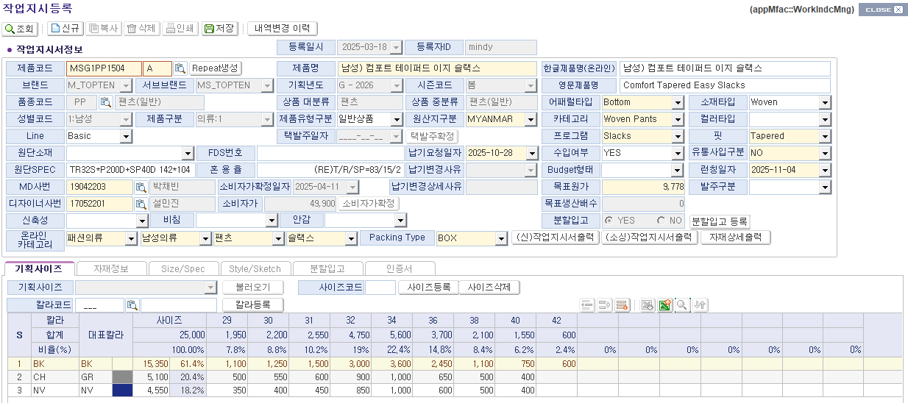
□ 작업지시서 화면 구성 및 진행 PROCESS
1. 제품 코드
브랜드정보(2)+기획 년도/시즌(2) +품종정보(2)+성별(1) + SEQ 구성(3)
2. 제품 기본정보 / 속성
제품 분류 및 제품 유형, MD 및 디자인 담당자, 원산지,유통구분, 온라인 연계 카테고리 등 기본 속성 정보
* 소비자가 확정 결재 프로세스필요 * DW 분석 정보 항목 보완필요
3. 칼라 / 기획 사이즈
제품의 칼라 및 기획 사이즈 별 기획 수량 정보
4. 자재정보
주요 자재에 대한 간략한 정보 ( 실 자재정보는 소싱 시스템 )
5. 사이즈 스펙
기획사이즈 별 세부 사이즈 스펙
6. 스타일 / 스케치
스케치 및 디자인 정보 파일
7. 분할입고 정보
물류창고 분할 입고 정보
8. 인증서 정보
각종 성적서 등 인증서 파일
1
2
3
4
5
6
7
8
▶ 제품 정보 및 스타일 정보 일체에 대해 최초 등록하는 화면으로서,
상품기획팀에서 제품 코드 채번 및 제품 기본 속성 정보를 등록하여 진행
생산을 위한 기초 속성 및 필요 정보 ( 칼라/기획사이즈 ) 입력이 함께 진행되며
이후 디자인 팀 에서 사이즈 스펙 및 디자인 파일을 업로드 하여 소싱 부서로 인터페이스
소싱 부서에서는 제품 정보를 FILE 번호로 매칭하여 생산 활동을 진행하며 자재 구매, 사전원가 확정, 생산 계획 수립 등의 작업을 수행하여
물류 센터 입고 계획을 수립하게 됩니다.
이 정보를 상품기획팀에서 분할입고 정보 내역에 기입하며 작업지시 화면에 대한 구성이 완료 ( 입력 시점은 선적 전 까지.. )
※ PLM ( Centric ) 대체 여부 – 정보의 일관성, 부서 소통 강화, 반복 업무 제거, 변경 이력관리, 결재 관리 => 전사 활용 가능성 파악 ( 신성/A.TION)
※ TAG 발주 수기 업무 -> 자동화 가능 여부 확인 ( 현재 브랜드 특성에 따른 수기 처리, RFID 도입 진행 시 함께 자동화 가능 여부 확인 필요 )

Slide 15
물류 관리 PROCESS
Contents
입고 관리
출고 관리
판 부자재
창고 재고
물류 관리 프로세스는 생산 작업을 통해 만들어진 제상품 및 판부자재를 물류센터로 입고 시키고, 요청에 의해서 제상품 및 판 부자재를 출고 및 반품 처리하는 업무를 관리 합니다.
아울러 물류 센터 내 의 재고관리 (창고재고 이동, 재고 조사 등) 업무를 진행하며
기타 요청에 의한 자가소모 처리 작업을 수행합니다.

Slide 16
프로젝트 명 | 신성통상 FA-ONE | 프로세스정의서 | 작업일자 | 2026-03
업무그룹 명 | 물류관리 |  | Version | 1.0
입고관리 | 출고 | 판부자재 | 창고재고
브랜드기획
소싱팀
해외 / 국내 업체
물류센터
OMS / WMS
설명
시작
[입고관리 – 생산처 입고]
생산처에서 생산된 제상품에 대한 입고 처리
[브랜드기획]
(1-1) 브랜드 기획팀 작업 지시서 작성
[사업부]
(2-1) 사업부 : Solid/Assort 패킹 정보 등록
[소싱팀]
(3-1) packing 합의
(3-2) 제품수입통관의뢰
(3-3) 수입 신고 관리
(3-4) 제품 매입 승인
[업체]
(4-1) 패킹 바코드 생성
(4-2) Detail Packing List (DPL) 등록
(4-3) 국내 : 제품 입고 요청
(4-4) 해외 : 인보이스 (DPL) 등록
(4-5) 제품 매입 의뢰
[물류 / WMS]
(5-1) 제품 입고합의
(6-1) 입고 예정 정보 확인
(6-2) 입고 (일괄) 확정
(6-3) 생산처 입고 등록
(1-1) 작업지시서
(3-1) PACKING 합의
(4-1) Packing barcode Create
사업부
(4-2) Detail Packing (DPL)
(2-1) SOLID / ASSORT PACKING 등록
(4-4) Invoice(DPL)
해외
국내
/ 해외
국내
(3-2) 제품수입통관의뢰
수출입지원팀
(4-3) 제품 입고 요청
(5-1) 제품 입고 합의
(6-1) 입고 예정
(3-3) 수입 신고 관리
(6-2) 입고 일괄 확정
(3-4) 제품 매입 승인
(4-5) 제품 매입 의뢰
(6-3) 생산처입고등록
끝

Slide 17
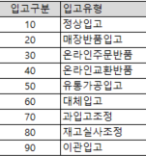
프로젝트 명 | 신성통상 FA-ONE | 프로세스정의서 | 작업일자 | 2026-03
업무그룹 명 | 물류관리 |  | Version | 1.0
입고관리 | 출고 | 판부자재 | 창고재고
생산처
매장
온라인
FA-ONE(물류)
OMS / WMS
설명
시작
[입고관리 – 물류센터 입고 프로세스]
물류센터 입고 프로세스
[생산처]
(1-1) 제품 입고 요청
[매장]
(2-1) 매장 반품 등록
[온라인]
(3-1) 반품정보수집(BO) -> WMS 반품 I/F
(3-2,3) 출고반품 생성, 온라인출고반품 I/F
창고 수불 / 재고, 매장 수불/재고 조정
[물류 FA-ONE]
(4-1) 제품 입고 합의
(4-2) 입고예정정보 확인
(4-3) 생산처 입고 실적 등록
(4-4) 창고간 이동정보 실적 등록
[OMS/WMS]
(5-1) 입고 예정 정보 접수
(5-2) 입고 실적 생성
(5-3) 입고 유형별 인터페이스 처리
(5-4) 센터간 이동 요청 접수 / 내부 이동
※ FA-ONE 과 WMS 와의 창고 구분이 상이하여 창고간 이동, 온라인 수불 처리 모호
* FA-ONE - WMS 창고 일원화 관리 필요
(1-1) 제품 입고 요청
(4-1) 제품 입고 합의
시작
(3-1) 반품정보 수집(BO)
(2-1) 반품 등록
(4-2) 입고 예정 정보
(5-1) 입고 예정 정보
(5-3) 센터간 이동
ISSUE!!
BLIND 반품 처리 프로세스 X
* ‘26 7月 개선 예정
(5-2) 입고 실적 생성
Blind 반품
온라인반품
(2-2) 매장반품실적
매장반품
입고
유형
센터간이동
(5-4) 내부 수불 처리
NO
매장수불
(3-2) 출고반품생성(BO)
생산처입고
거래명세
(2-2) 생산처입고실적
창고
구분
매장재고
(3-3) 온라인출고반품I/F
창고수불
ISSUE!!
창고재고
ISSUE!!
창고 구분 수불 반영 기준
▶ 온라인 창고
매장으로 운용
온라인 입출고 수불 관리를 위해 매장 <->창고 이동하는 이력 생성
* ‘26 7月 개선 계획
-> 변화 관리 필요
끝
(2-3) 창고간이동정보
▶ 이관 입출고 수불 실적 반영 CASE
- B2B -> B2B 이관입출고 : 정상/불량 이동 시 반영
- B2B -> B2C 이관입출고 : 매장출고/매장수불 생성
- B2C -> B2B 이관입출고 : 매장반품 / 매장 수불 생성
- B2C -> B2C 이관입출고 : 매장점간이동/매장수불생성
끝

Slide 18
프로젝트 명 | 신성통상 FA-ONE | 프로세스정의서 | 작업일자 | 2026-03
업무그룹 명 | 물류관리 |  | Version | 1.0
입고관리 | 출고 | 판부자재 | 창고재고
브랜드 기획 · 브랜드 운영팀 (F/A-ONE)
OMS
WMS
설명
[출고 – 매장(판매) 출고]
매장 출고 프로세스
[ 브랜드 기획팀 / 브랜드 운영팀 ]
(1-1) 매장 관련 출고 요청
- 초도 배분 출고
- 반응 출고
- 판매분 출고 ( MOFL 활용 )
- 기타 매장 출고 (이월,신상, 선작업, 해외 )
[ OMS ]
(2-1) 출고 지시 (요청) 수신
(2-2) 출고 실적 송신
(2-3) 배송 실적 수신
[ WMS ]
(3-1) 출고 지시 수신
(3-2) 피킹(할당) 지시
(3-3~6) 출고 대상 피킹 / 패킹 / 분류 작업
(3-7) 출고 확정 및 송장 발행
(3-8) 출고 실적 송신 ( 인터페이스 )
[ F/A – ONE ]
WMS출고 실적 수신
-> 수불 데이터 생성, 창고/매장 재고 갱신
(1-1) 매장 출고 요청
- 초도 배분 출고
- 반응 출고
- 출고요청 (WMS)
(2-1) 출고지시 수신
(3-1) 출고 예정정보
* 실 가용 재고 체크
* 판매분 출고
MOFL (AI) 출고 요청
자료 생성
(3-2) 피킹 지시(할당)
출고 실적 반영
매장수불
(3-3) 피킹 / 패킹
(3-4) 총량 피킹
창고 /
매장재고
(2-2) 출고실적 송신
(3-7)출고확정/송장발행
거래명세
(3-8) 출고실적 송신
(3-5) 출고실적 송신
(2-3) 배송실적 수신
(3-6) 분류실적 수신
물류팀
배송사
DAS
(5-1) 배송실적 수신
(5-3) 출고실적 수신
(4-3) 분류실적 송신
(4-1) 분류지시 수신
(6-1) WMS 출고의뢰
센터 내부 출고 업무
(5-2) 배송실적(한진)
(4-2) 분류작업 진행

Slide 19
프로젝트 명 | 신성통상 FA-ONE | 프로세스정의서 | 작업일자 | 2026-03
업무그룹 명 | 물류관리 |  | Version | 1.0
입고관리 | 출고 | 판부자재 | 창고재고
각 사업부 / 영업관리 / 물류센터
OMS
WMS
설명
업체
출고
(1-1) 출고요청서(WMS)
(2-1) 출고지시
(예정정보) 수신
(3-1) 출고 예정 정보
[출고 - 기타 출고]
매장 출고를 제외한 기타 출고 유형
: 업체 / 이관 / 자가소모 / 재고조정 / 이동
[업체 출고]
(1-1) 출고요청서를 통해 업체출고 등록
- 클레임, 부족분 처리를 위한 출고 등록
[이관 입/출고]
(1-1) CASE1 – 출고요청서 이관입출고등록
CASE2 – (OMS) 센터 이관 주문
이관 출고/입고 수불 PAIR 생성
입고 이슈와 같이, 온라인(B2C) 간 또는 정상 – 불량 이관 시 수불 실적 반영 CASE 이슈
[자가소모 출고]
(1-1) F/A-ONE 자가소모출고 등록을 통해 G/W 전자결재 상신 결재 완료 시 OMS 에 자동으로 출고지시 정보 I/F를 통해 프로세스 진행
매장 또는 온라인(B2C) 자가소모 등록 시 재고 이동 ( 매장-> 창고 ) 후 진행,
* 온라인 매장창고센터 자가소모 처리 이슈
실적 반영
매장수불
(3-2) 피킹 / 패킹
창고 /
매장재고
거래명세
(2-2) 출고실적 송신
NO
이관출고
(3-3)출고확정/송장발행
이관
입출고
CASE1
CASE2
YES
(1-1) 출고요청서(WMS)
(2-3) 출고 지시 등록
센터 이관 주문
(3-4) 입고 예정 WMS
ISSUE!!
▶ 수불 실적 반영 CASE 확인
실적 반영
창고수불
(2-4) 입고 예정(OMS)
* 이관 출고 확정 시
자동으로 OMS에 이관입고 예정정보 생성
(3-5) 입고확정 / 마감
창고재고
(2-5) 입/출고 실적 I/F
ISSUE!!
자가소모출고
(1-1) 자가소모출고등록
▶ 매장/온라인
자가소모 처리 시 창고(물류센터) 로
선 이동 처리 필요
(1-2)G/W 전자결재 상신
실적 반영
창고수불
(1-3) 자가소모출고확정
창고재고

Slide 20
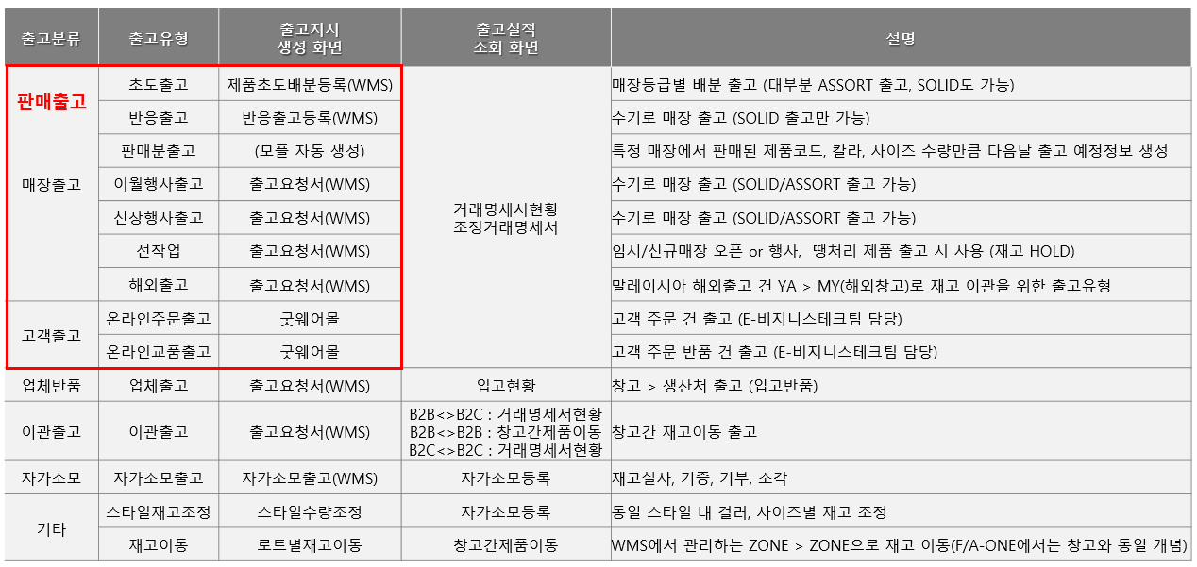
□ 출고 유형
□ 출고 지시는 F/A – ONE 에서 생성되고 이관출고, 선작업의 경우에만 WMS에서도 생성 가능
□ ‘판매분 출고’ 는 모플 (AI) 에서 생성
□ 모든 출고는 WMS 의 실 가용수량 확인 후 가용 수량에 대해서만 출고지시 생성
□ 출고 유형
◇ 매장 출고
- 초도 출고, 반응, 판매, 행사, 선 작업, B2C 행사출고
출고 유형과 실적은 스케쥴러 잡을 태 일정시간 마다 자동 생성 ( OMS 수집 : 10분, WMS 수집 : 1분 주기 )
◇ 업체 출고
- 센터 -> 업체(생산처) 출고
- B2B : 창고 -> 생산처
B2C : 매장 -> 창고 -> 생산처
◇ 이관 출고
- 창고 간 재고 이동
◇ 자가소모 출고
- 증정, 기부금, 재고실사, 기타
- F/A-ONE 입력자료 I/F 하여처리 후 자가소모 등록데이터 생성
◇ 스타일 재고조정
- 스타일별 컬러,사이즈 수량 조정 시 WMS에서 조정처리 후 F/A-ONE 에서 실적I/F받아 반영
◇ 재고 이동
- WMS 재고 ZONE 이동처리
▶ 출고 수불 유형은 크게 매장(판매) 출고 / 기타 출고 영역으로 구분되며
매장(판매) 관련 출고 요청(지시) 은 브랜드 기획팀/브랜드 운영팀에 의해 진행
출고 요청 확정 데이터는 OMS 에서 실 가용수량 체크 이후 WMS의 출고 예정정보가 생성되어
이후 프로세스가 진행 ( 출고대상 피킹/패킹 및 분류 작업, 송장 발행 및 출고 확정 )
출고 확정 자료는 OMS 를 거쳐 F/A – ONE 시스템에 출고 실적 정보를 인터페이스 하며 이를 통해 수불 데이터 및 재고 갱신(조정) 작업이 수행됨
▶ 매장 출고 외 기타 출고 유형은 업체출고, 이관출고, 자가소모출고, 재조조정, 재고이동
이관 입출고 처리 시 온라인창고 ( 매장 ) 에 대한 이관 처리 시 물류센터로 이동처리 ( 반품 / 출고 ) 하는 수불 발생
자가 소모 처리는 반드시 물류센터에서 진행되게 되어 있어, 창고로 재고 이동 ( 반품 ) 이 선 진행되어야 하며 온라인 창고 의 경우에도 동일

